Slide 1
МБОУ «Кошкинская СОШ»
Алькеевского РТ
Детская общественная организация
Создана 4.09.2001года
«ВОЗРОЖДЕНИЕ»

Slide 2

Описание эмблемы объединения
Эмблема представляет собой ярко-оранжевое «Солнце» с лучами.. Это говорит о том, что мы теплом своих рук и сердец бережём культуру и традиции наших отцов и дедов, желая сохранить её для будущих поколений. Знамя представляет собой трёхцветное полотнище, красно -зелёно-синего цвета.
Выносится на торжественные линейки и праздничные мероприятия детской организации «Возрождение».

Slide 3

Наш девиз:
«Зажги огонь в сердцах людей, чтоб стало всем вокруг теплей!»

Slide 4
Наша песня
Мы в школе подрастаем, взрослеем и мечтаем,
В душе стремится каждый в заоблачную высь.
И наше «Возрождение» пускай живёт и дальше.
Как здорово, что все мы в школе нашей собрались.
Пусть трудностей немало, мы всё преодолеем.
Но только друг без друга нам вряд ли обойтись.
А в школе жизнь прекрасней, и много веселее.
Как здорово, что все мы в школе нашей собрались.
Пусть всё у нас решится, получится, свершится,
Ведь мы упрямо верим: у нас другая жизнь!
Давайте пожелаем друг другу много счастья.
Как здорово, что все мы в школе нашей собрались

Slide 5
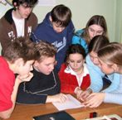

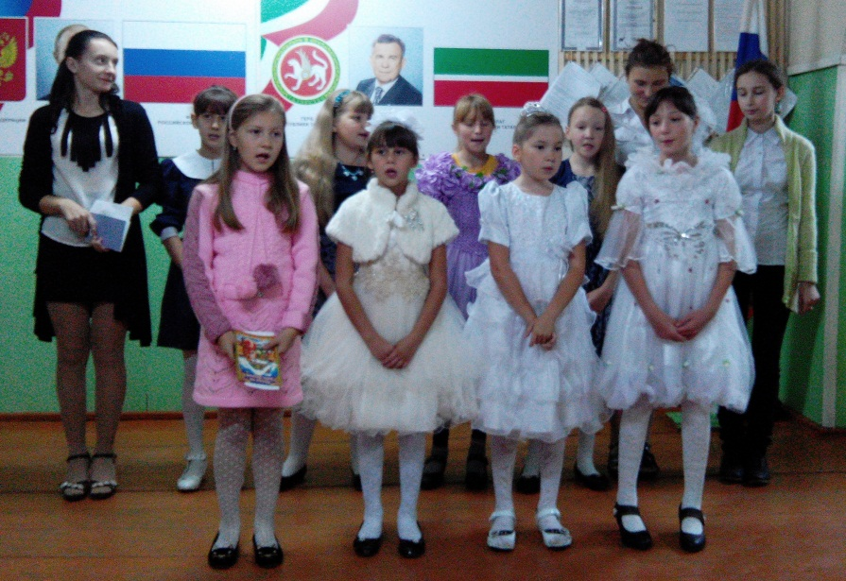
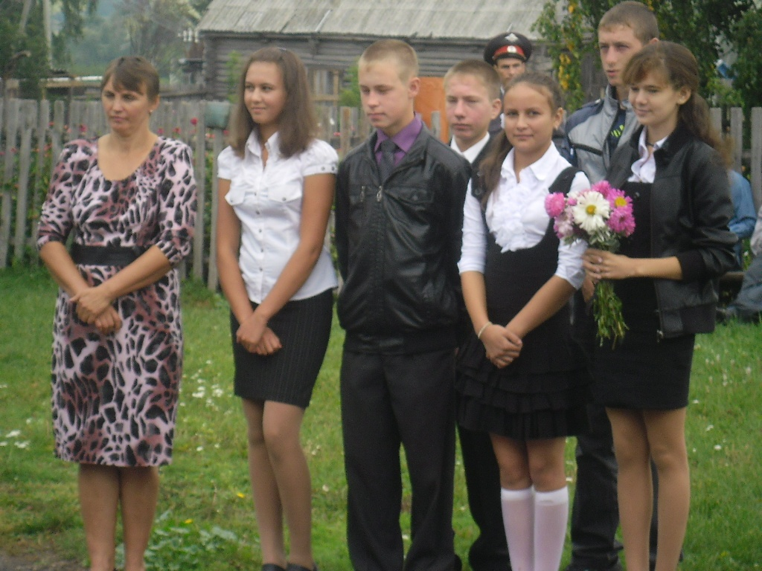
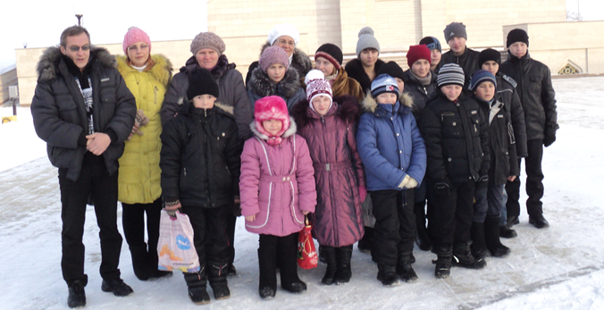
Детская общественная организация

Slide 6
Актив детской организации:
Исмагилова Лейсан Ильгизяровна - министр экологии
Гришин Влад Михайлович – министр спорта
Королева Ольга Юрьевна - секретарь
Павлова Галина Владимировна – министр образования
Фасахов Алмаз Камильевич - СМИ

Slide 7
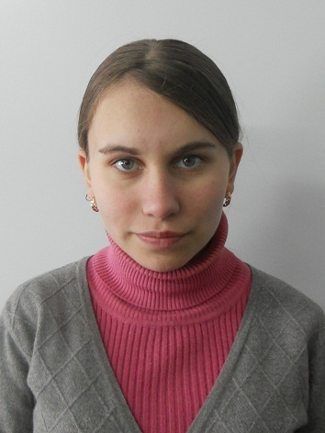
Президент ученического состава
Исаева Дарья Николаевна
ученица 11 класса.
Имеет 1 места по олимпиадам муниципального уровня: (биология, экология ), а также имеет участие в олимпиадах республиканского значения

